Slide 1
苏教版五年级语文上册第六单元
17 黄果树瀑布
灵宝市第二小学 胡静

Slide 2

听瀑布
进入黄果树风景区

Slide 3
刚进入黄果树风景区，我们便听到“哗哗”的声音从远处飘来,就像是微风拂过树梢 ,渐近渐响;最后像潮水般涌上来,盖过了人喧马嘶,天地间只存下一片喧嚣的水声了.

Slide 4
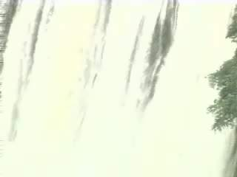
看 瀑 布

Slide 5
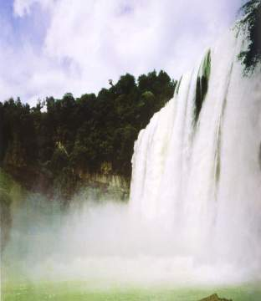
一匹宽幅白练正从织布机上泻下来.
透过树的缝隙,便看到一道瀑布悬挂在岩壁上,上面折为三叠,好像
透过树的缝隙，便看到一道瀑布悬挂在岩壁上，上面折为三叠，好象一匹宽幅白练正从织布机上泻下来。

Slide 6
四周乐声奏鸣，人就像漂浮在一片声浪之中，每个细胞都灌满了活力。
聆听着訇然作响的瀑布声，只觉得胸膛在扩展，就像张开的山谷，让瀑布飞流直下，挟来大自然无
限的生机。

Slide 7
黄果树瀑布，真是一部大自然的杰作！

